Slide 1

КРАТКАЯ ПРЕЗЕНТАЦИЯ
ОБРАЗОВАТЕЛЬНОЙ ПРОГРАММЫ
ДОШКОЛЬНОГО ОБРАЗОВАНИЯ
МБДОУ «ДЕТСКИЙ САД №4 «ЭКИЯТ» г. МАМАДЫШ»
МАМАДЫШСКОГО МУНИЦИПАЛЬНОГО РАЙОНА
РЕСПУБЛИКИ ТАТАРСТАН
введена в действие в соответствии с
федеральной образовательной программой дошкольного образования
(утверждена приказом Минпросвещения России
от 25 ноября 2022 г. № 1028)
http://publication.pravo.gov.ru/Document/View/0001202212280044

Slide 2
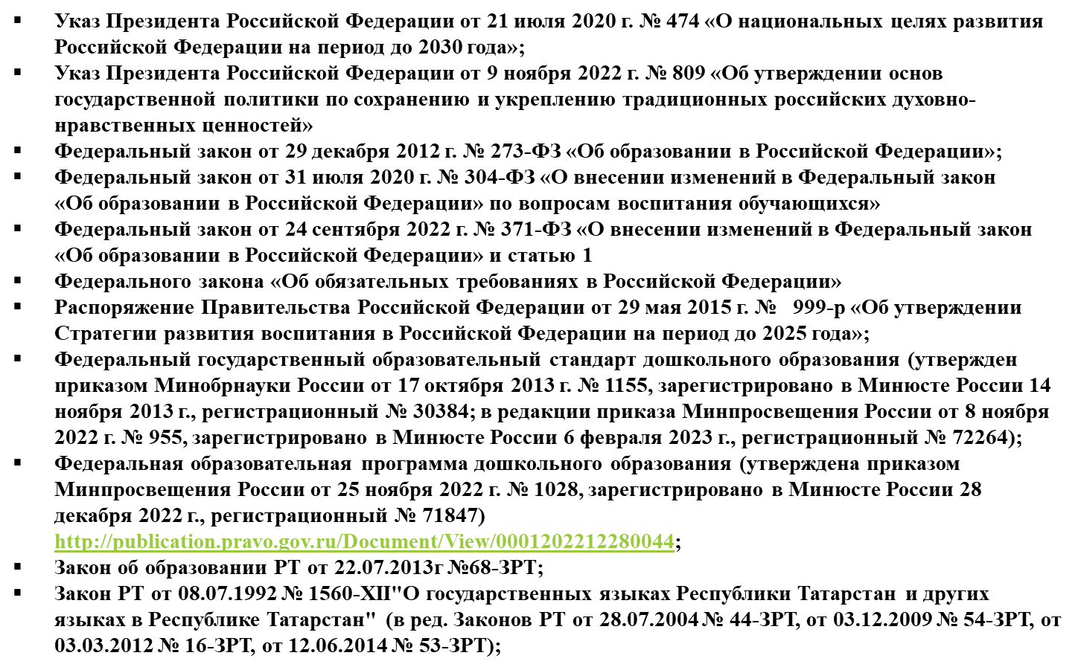
НОРМАТИВНО-ПРАВОВАЯ БАЗА ПРОГРАММЫ
http://publication.pravo.gov.ru/Document/View/0001202212280044

Slide 3
ЦЕЛЬ ПРОГРАММЫ:
РАЗНОСТОРОННЕЕ РАЗВИТИЕ ДЕТЕЙ ДОШКОЛЬНОГО ВОЗРАСТА С УЧЁТОМ ИХ ВОЗРАСТНЫХ И ИНДИВИДУАЛЬНЫХ ОСОБЕННОСТЕЙ НА ОСНОВЕ ДУХОВНО-НРАВСТВЕННЫХ ЦЕННОСТЕЙ РОССИЙСКОГО НАРОДА, ИСТОРИЧЕСКИХ И НАЦИОНАЛЬНО-КУЛЬТУРНЫХ ТРАДИЦИЙ.

Slide 4
ЦЕЛИ ПРОГРАММЫ ДОСТИГАЮТСЯ ПОСРЕДСТВОМ
РЕШЕНИЯ СЛЕДУЮЩИХ ЗАДАЧ
(п. 1.6. ФГОС ДО, п. 1.1.1 ФОП ДО):

Slide 5

Образовательная программа дошкольного образования
Обязательная часть
Часть, формируемая
участниками
образовательного
процесса
соответствует ФОП ДО и составляет не менее 60%
от общего объема Программы
Объем не более 40%

Slide 6

СТРУКТУРА ПРОГРАММЫ
(В СООТВЕТСТВИИ С ФГОС ДО)
I. Целевой раздел
II. Содержательный
раздел
III. Организационный
раздел

Slide 7
ЦЕЛЕВОЙ РАЗДЕЛ ПРОГРАММЫ
Здесь представлены цели, задачи, принципы и подходы к ее формированию; планируемые результаты освоения Программы в раннем, дошкольном возрастах, а также на этапе завершения освоения Программы; характеристики особенностей развития детей раннего и дошкольного возрастов, подходы к педагогической диагностике планируемых результатов.

Slide 8
СОДЕРЖАТЕЛЬНЫЙ РАЗДЕЛ ПРОГРАММЫ
Включает в себя описание образовательной деятельности в соответствии с направлениями развития ребенка, представленными в пяти образовательных областях, и в соответствии с ФОП ДО, с указанием методических пособий, обеспечивающих реализацию данного содержания.
Определяет содержательные линии образовательной деятельности, реализуемые ДОО по основным направлениям развития детей дошкольного возраста (социально-коммуникативного, познавательного, речевого, художественно-эстетического, физического развития).

Slide 9
ОРГАНИЗАЦИОННЫЙ РАЗДЕЛ ПРОГРАММЫ
СОДЕРЖИТ:
Психолого-педагогические условия реализации программы
Описание организации предметно-пространственной среды
Кадровые условия реализации программы
Особенности традиционных событий, праздников, мероприятий
Примерный режим и распорядок дня во всех возрастных группах
Календарный план воспитательной работы в МБДОУ «ДС №4 «Экият» г. Мамадыш»

Slide 10
ЧАСТЬ, ФОРМИРУЕМАЯ УЧАСТНИКАМИ ОБРАЗОВАТЕЛЬНЫХ ОТНОШЕНИЙ:
ориентирована на специфику национальных, социокультурных и иных условий, в том числе региональных, в которых осуществляется образовательная деятельность; сложившиеся традиции детского сада;
определяет выбор парциальных образовательных программ и форм организации работы с детьми, которые в наибольшей степени соответствуют потребностям и интересам детей, а также возможностям педагогического коллектива и детского сада в целом.
Разработана на основе следующих программ
и методических пособий:
Обучение детей татарской национальности родному языку. УМК для детей 2-7 лет «Туган телдә сөйләшәбез». Авторы : Хазратова Ф.В., Зарипова З.М.;
Обучение детей русскому языку. УМК для детей 4-7 лет «Изучаем русский язык» Автор: Гаффарова С.М.;
Региональная образовательная программа дошкольного образования «Сөенеч» . Автор: Шаехова Р. К.

Slide 11
ОБРАЗОВАТЕЛЬНЫЕ ОБЛАСТИ ПРОГРАММЫ
СОЦИАЛЬНО-КОММУНИКАТИВНОЕ РАЗВИТИЕ
ПОЗНАВАТЕЛЬНОЕ РАЗВИТИЕ
РЕЧЕВОЕ
РАЗВИТИЕ
ХУДОЖЕСТВЕННО-ЭСТЕТИЧЕСКОЕ РАЗВИТИЕ
ФИЗИЧЕСКОЕ
РАЗВИТИЕ

Slide 12
ЗАДАЧИ СОЦИАЛЬНО-
КОММУНИКАТИВНОГО
РАЗВИТИЯ
ДОШКОЛЬНИКОВ:
усвоение и присвоение норм, правил поведения и морально-нравственных ценностей, принятых в российском обществе;
развитие общения ребенка со взрослыми и сверстниками, формирование готовности к совместной деятельности и сотрудничеству;
формирование у ребенка основ гражданственности и патриотизма, уважительного отношения и чувства принадлежности к своей семье, сообществу детей и взрослых в Организации, региону проживания и стране в целом;
развитие эмоциональной отзывчивости и сопереживания, социального и эмоционального интеллекта, воспитание гуманных чувств и отношений;
развитие самостоятельности и инициативности, планирования и регуляции ребенком собственных действий;
формирование позитивных установок к различным видам труда и творчества;
формирование основ социальной навигации и безопасного поведения в быту и природе, социуме и медиапространстве (цифровой среде).

Slide 13
ЗАДАЧИ
ПОЗНАВАТЕЛЬНОГО
РАЗВИТИЯ
ДОШКОЛЬНИКОВ:
развитие любознательности, интереса и мотивации к познавательной деятельности; освоение сенсорных эталонов и перцептивных (обследовательских) действий, развитие поисковых исследовательских умений, мыслительных операций, воображения и способности к творческому преобразованию объектов познания, становление сознания;
формирование целостной картины мира, представлений об объектах окружающего мира, их свойствах и отношениях;
формирование основ экологической культуры, знаний об особенностях и многообразии природы Родного края и различных континентов, о взаимосвязях внутри природных сообществ и роли человека в природе, правилах поведения в природной среде, воспитание гуманного отношения к природе;
формирование представлений о себе и ближайшем социальном окружении, культурно-исторических событиях, традициях и социокультурных ценностях малой родины и Отечества, многообразии стран и народов мира;
формирование представлений о количестве, числе, счете, величине, геометрических фигурах, пространстве, времени, математических зависимостях и отношениях этих категорий, овладение логико-математическими способами их познания;
формирование представлений о цифровых средствах познания окружающего мира, способах их безопасного использования

Slide 14
ЗАДАЧИ
РЕЧЕВОГО
РАЗВИТИЯ
ДОШКОЛЬНИКОВ:
владение речью как средством коммуникации, познания и самовыражения;
формирование правильного звукопроизношения;
развитие звуковой и интонационной культуры речи;
развитие фонематического слуха;
обогащение активного и пассивного словарного запаса;
развитие грамматически правильной и связной речи (диалогической и монологической);
ознакомление с литературными произведениями различных жанров (фольклор, художественная и познавательная литература), формирование их осмысленного восприятия;
развитие речевого творчества;
формирование предпосылок к обучению грамоте.

Slide 15
ЗАДАЧИ
ХУДОЖЕСТВЕННО-
ЭСТЕТИЧЕСКОГО
РАЗВИТИЯ
ДОШКОЛЬНИКОВ:
развитие предпосылок ценностно-смыслового восприятия и понимания мира природы и произведений искусства (словесного, музыкального, изобразительного);
становление эстетического и эмоционально-нравственного отношения к окружающему миру, воспитание эстетического вкуса;
формирование элементарных представлений о видах искусства (музыка, живопись, театр, народное искусство и другое);
формирование художественных умений и навыков в разных видах деятельности (рисовании, лепке, аппликации, художественном конструировании, пении, игре на детских музыкальных инструментах, музыкально-ритмических движениях, словесном творчестве и другое);
освоение разнообразных средств художественной выразительности в различных видах искусства;
реализацию художественно-творческих способностей ребенка в повседневной жизни и различных видах досуговой деятельности (праздники, развлечения и другое);
развитие и поддержку самостоятельной творческой деятельности детей (изобразительной, конструктивной, музыкальной, художественно-речевой, театрализованной и другое).

Slide 16
ЗАДАЧИ
ФИЗИЧЕСКОГО
РАЗВИТИЯ
ДОШКОЛЬНИКОВ:
приобретение ребенком двигательного опыта в различных видах деятельности детей, развитие психофизических качеств (быстрота, сила, ловкость, выносливость, гибкость), координационных способностей, крупных групп мышц и мелкой моторики;
формирование опорно-двигательного аппарата, развитие равновесия, глазомера, ориентировки в пространстве;
овладение основными движениями (метание, ползание, лазанье, ходьба, бег, прыжки);
обучение общеразвивающим упражнениям, музыкально-ритмическим движениям, подвижным играм, спортивным упражнениям и элементам спортивных игр (баскетбол, футбол, хоккей, и другое);
воспитание нравственно-волевых качеств (воля, смелость, выдержка и другое);
воспитание интереса к различным видам спорта и чувства гордости за выдающиеся достижения российских спортсменов;
приобщение к здоровому образу жизни и активному отдыху, формирование представлений о здоровье, способах его сохранения и укрепления, правилах безопасного поведения в разных видах двигательной деятельности, воспитание бережного отношения к своему здоровью и здоровью окружающих.

Slide 17
ХАРАКТЕРИСТИКА ВЗАИМОДЕЙСТВИЯ
ПЕДАГОГИЧЕСКОГО КОЛЛЕКТИВА
С СЕМЬЯМИ ВОСПИТАННИКОВ
В основу совместной деятельности педагогов с семьями воспитанников заложены следующие принципы:
единый подход к процессу воспитания ребёнка;
открытость дошкольного учреждения для родителей;
взаимное доверие во взаимоотношениях педагогов и родителей;
уважение и доброжелательность друг к другу;
дифференцированный подход к каждой семье;
равноответственность родителей и педагогов.

Slide 18
Контактная информация:
ТЕЛЕФОН:
8(85563) 3 – 47 – 36
Email: ds4.mam@tatar.ru
НАШ САЙТ: https://edu.tatar.ru/mamadysh/dou_ekiyat

